Slide 1
Instituttstyret ISS
Roller og mandat
Gudleik Grimstad
Fakultetsdirektør
Det samfunnsvitskaplege fakultet
Notes:
Styreopplæring SV – 1. februar
Styreopplæring OPA/UiO – 1. mars (fullteikna)
Avklare rollene "eier"/styre/ledelse/administrasjonen
Tydeliggjøre styrets mandat og ansvar
Tydeliggjøre styremedlemmets ansvar og rolle, kommunikasjon og samhandling
Styrke den enkelte i å muliggjøre styret som en læringsarena
Styrke den enkelte i hvordan styret kan være et kompetent beslutningsorgan
Hvordan øke styremedlemmets bidrag til styrets arbeid
Repetisjon?
Ny universitetslov.
- bistillingar/siderverv kunngjerast og tilsetjast av styret sjølv = universitetsstyret
- Andre?

Slide 2
Bakgrunn
Strategisk styring
Styra som strategiske organ (mål, strategi, resultat)
Samansetting (kun 9 (11) medlemmer, eksterne inn)
Skilje mellom strategisk styring og operativ leiing/drift
Tydeleg leiaransvar
Ei styringslinje (instituttleiar er overordna kontorsjefen)
Delegasjon frå UiO og fakultet (jf tilsettingssaker)
Systematisk leiaropplæring og leiarstøtte
Instituttleiar som leiar - ikkje tillitstvald
Notes:
Gerhardsen - Første Utgåve i 1931: Mest til forretningsorden i møte, avstemningreglar, for tillitsvalde, foreiningar og lag
Gulli, Standal og StaNDAL. - Første utgåve i 2013, no i 6 eller 7. utgåve: Styrearbeid generelt m/utg p i aksjelova – referanselov for organisering av styrearbeid.
Bruk av styrer i staten – en veileder – Juni 2006, Fornyings og administrasjonsdepartementet
I henhold til Aksjelovens § 6-14 forvaltar (leiar) styret verksemda eller selskapet og delegerer dagleg leiing til dagleg leiar.
Ei ordning med arbeidande styreleiarar vert vanlegvis sett på som uheldig, fordi ein anser det som naudsynt at det er eit klart skilje mellom dagleg leiar sitt driftsansvar og styret sin overvåking/kontrollfunksjon.
Svært mykje av det som står i Gulli og Co om godt styreabeid er overførbart MEN
ISS er ikkje ei verksemd i aksjelova sin forstand. Universitetslova legg ansvaret for universitetet på universitetsstyret. Universitetslova opnar for delegasjon til «andre ved institusjonen».
Universitetslova seier også at «Styret selv fastsetter virksomhetens interne organisering på alle nivåer. Organiseringen må sikre at studentene og de ansatte blir hørt».
Universitetslova kjenner ikkje nivåa under universitetsstyret.
Ved utforming av normalreglar for fakultet og institutt la universitetsstyret vekt på
Meir overordna styring
Styra vere strategiske organ – mål – strategi – resultat
Ikkje for mange medlemmer - (9)
Skilje mellom strategisk styring og operativ leiing/drift – dvs at mynde som ikkje er eksplisitt lagt til styret er lagt til instituttleiar
Sterkare krav til fagleg leiing
Einskapleg leiing på institutt og fakultet - dvs at instituttleiar er kontorsjefen sin sjef (og ikkje fak dir som før)
Meir myndigheit til institutt og til instituttleiar
Leiaropplæring og leiarstøtte
Instituttleiar som leiar og ikkje som tillitsvald
Sterkare samanheng mellom nivåa i organisasjon (dekanen si leiargruppe, styringsdialogar, strategiske planar, årsplanar mm)
(jfr også at det i 2001/2002 vart gjennomført ei omfattande ekstern institusjonsevaluering av UiO som konkluderte med at den desentrale styrings- og leiingsstruktur ved UiO var lite eigna til å møte framtidas utfordringar (m.a. evne til tilpassing og prioriteringar som følge av mindre tilgang på ressursar).

Slide 3
Styret
Styret skal fastlegge
Overordna planar, prinsipp og prioriteringar
Langtidsplanar, med særleg vekt på strategi for forsking, utdanning og formidling
Årsplan og budsjett
Instituttet si interne organisering i avdelingar/faggrupper og liknande innanfor rammer gitt av fakultetsstyret
Oppfølging av skjer m.a. gjennom rapportar og rekneskap
I tillegg er styret tilsettings- og innstillingsorgan for tilsetting i vitskaplege stillingar
Styret foreslår også valkomité for val av instituttleiar/nestleiar
Notes:
ISS sitt reglement vart vedteke av fakultetet 25. mai 2023:
Utdanningsleder – alle enheter skal ha ein utdanningsleiar – Nytt kvalitetsystem for utdanning ved UiO av 8. desember 2020 fastset roller og ansvar innan studiefeltet – Jfr også NOKUTs besøk i haust.
Delegasjonsfullmakter instituttleiar – 3. nivå
Senterreglementa harmonisert med med instituttreglement
Merk særregel ISS:
§ 2.2 Sammensetning Instituttstyret ledes av instituttleder med instituttleders stedfortreder som nestleder, og har ni medlemmer: • 1 instituttleder • 1 nestleder • 3 representanter, med 6 vararepresentanter for de faste vitenskapelige ansatte ved instituttet. Minst én av de tre representantene fra de fast vitenskapelige ansatte skal være fra samfunnsgeografi og minst én fra sosiologi
Det var nyval både for inst og fak i 2023 for perioden 2024-2027.

Slide 4
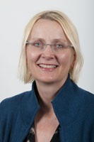
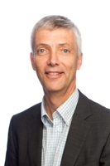
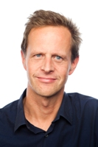
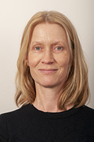
Instituttleiar
Notes:
"Instituttlederen har overordnet ansvar og myndighet med hensyn til alle oppgaver som ikke eksplisitt er tillagt instituttstyrets myndighetsområde, og har generell fullmakt til å avgjøre løpende enkeltsaker." (§ 4)
Øvste leiar ved instituttet (einskapleg leiing frå 1. januar 2004)
Overordna ansvar og mynde for alt som ikke eksplisitt er lagt til instituttstyret og generell fullmakt til å avgjere løpande enkeltsaker
Leiar for instituttstyret og ansvarleg for at det vert utarbeidd saksframlegg med forslag til vedtak
Ansvar for å iverksette vedtak fatta av instituttstyret
Kontorsjefen bistår inst leiar med førebuing av saker for styret og ivaretek leiinga av instituttet sitt administrative og forvaltningsmessige arbeid i samråd med og på delegasjon frå instituttleiar.
Det kan vere lurt å ha eit delegasjonsvedtak som seier noko om korleis arbeidsdelinga skal vere mellom instituttleiar og kontorsjef. Mal for dette finnast alt ved andre institutt.
Faglig ledelse innebærer overordnet ledelse av drift og utvikling av enhetens forskning, undervisning, forskningsformidling og øvrig faglig basert virksomhet, herunder oppnevning av råd og utvalg.
Det omfatter blant annet langsiktig planlegging, faglig målformulering, prioritering, kvalitetssikring og profilering. Likeledes utadrettet nettverksbygging, markedsføring og kontakt med eksterne samarbeidspartnere.
►Ansvarlig for tilrettelegging av materielle vilkår og organisatoriske forhold.
►Gjennom overordnet personalledelse skal dekan/inst leder sørge for oppfølging av UiOs og fakultetets/instituttets lokale lønns- og personalpolitikk, rekruttering og personalutvikling, HMS-arbeid og etablering/ oppfølging av internkontrollsystemer

Slide 5
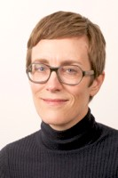
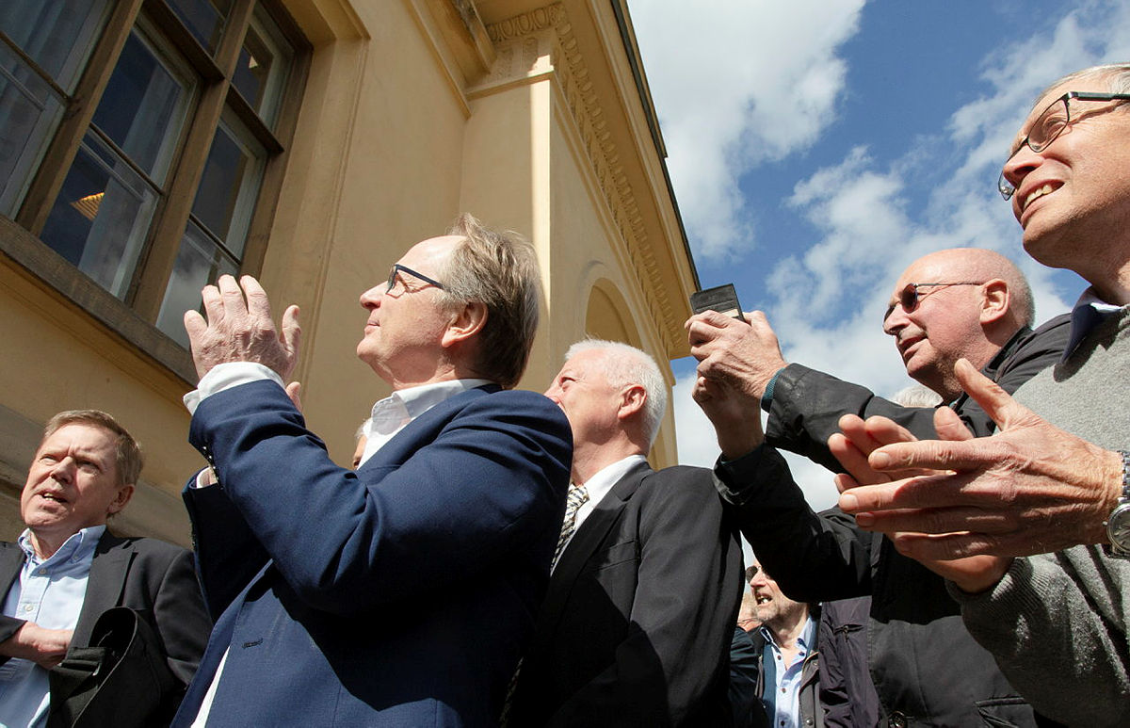
Arbeidsdeling
Notes:
Instituttstyret engasjerer seg sterkt i dei strategiske vala og dei sakene som eksplisitt er lagt til styret
Når det gjeld enkeltsaker og dagleg drift (alt som ikkje eksplisitt er lagt til styret) er både ansvar og mynde lagt til instituttleiar
Instituttleiar presenterer styret for vesentlege vegval og engasjerer styret i overordna diskusjonar (enkelheit/vesentlegheit)
Instituttleiar er den som driv prosessane, men styret må kunne forvente at desse vert lagt fram til diskusjon i styret.
Styret har eit ansvar for økonomien til instituttet og bør engasjere seg i budsjettarbeidet, men ikkje i detaljar og enkeltpostar.
Instituttleiar bør halde styret orientert om saker det vert arbeidd med som kan verte styresaker
1. Har styret ei felles og klar forståing av
- kva som går godt og kva går dårleg (har styret mekanismar som sikrar at slik informasjon når styremedlemmene)
- kva som er dei store utfordringane og moglegheitene for instituttet dei neste åra?
Kva er det viktigaste målet instituttet vil arbeide for i komande planperiode (dei neste tre åra) - årsplan
Korleis kan instituttstyret bidra til at instituttet lukkast med å nå dette og andre mål ein har sett seg ?
Er det det vi brukar faktisk brukar tida og kreftene på - eller noko heilt anna?
Kan strategiarbeidet koplast til eit årshjul slik at arbeidet i styret vert meir føreseieleg?
2. Unngå å undergrave instituttleiaren sin autoritet gjennom innblanding i enkeltsaker (så sant ikkje enkeltsakene bryt med dei prinsippa styret har vorte samde om).
3. Det stiller krav til at saker vert lagt fram for styret på ein måte som inviterer til diskusjon. I fak styret prøver vi å formulere sprøsmål som vi treng/vil ha innspel frå styremedlememne på.
5. Er budsjettet i tråd med dei mål og strategiar styret har diskutert tidlegare? Det er viktig for styret sin tillit til instituttleiar at tilbakemeldingar det har vore semje om i styret sine diskusjonar kan finnast att når saka vert lagt fram for styret til slutthandsaming og endeleg vedtak.
6. Det er lettare for styremedlemmene å bidra dersom dei kjenner forhistorie, motiv mm fro ei sak som kjem til handsaming sdinare
Instituttleiar bør presentere styret for vesentlege vegval og engasjere styret i overordna diskusjonar. Det stiller krav til at saker vert lagt fram for styret på ein måte som inviterer til diskusjon.
Instituttleiar er den som bør drive prosessane, men styret må kunne forvente at desse vert lagt fram til diskusjon i styret.
Styret har eit ansvar for økonomien til instituttet og bør engasjere seg i budsjettarbeidet, men ikkje i detaljar og enkeltpostar. Er budsjettet i tråd med dei mål og strategiar styret har diskutert tidlegare?
Det er viktig for tilliten mellom instituttleiar og styre at tilbakemeldingar det har vore semje om i styret sine diskusjonar kan finnast att når saka vert lagt fram for styret til slutthandsaming og endeleg vedtak.
Instituttleiar bør halde styret orientert om saker det vert arbeidd med som kan verte styresaker

Slide 6
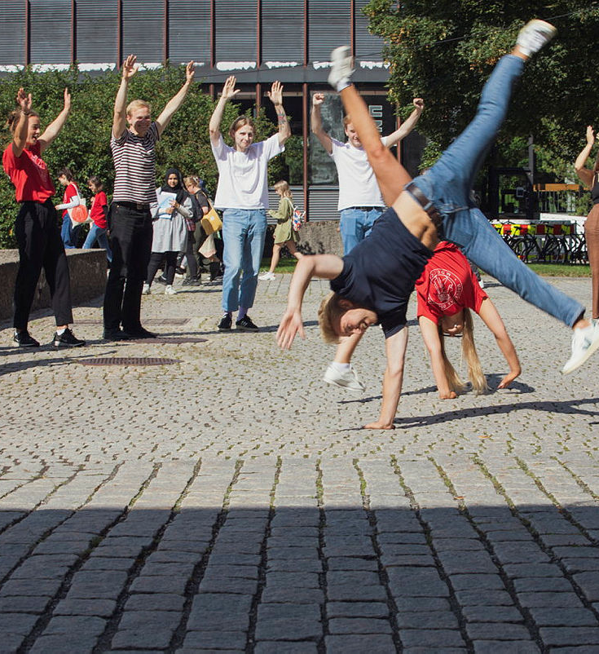
Instituttstyret som lag
Akseptere spelereglane
Lojalitet
Ansvar for heile instituttet
Styret sitt møte
Lik informasjon
Styresaker handsamast i styret – ikkje på gangen
Evaluere
Notes:
Når ein først er vald har ein ansvar for heilskapen.
Når ein aksepterer å bli vald til styremedlem aksepterer ein samstundes
Å utføre oppgåva innanfor gjeldande regelverk
Å vere lojal til føresetnaden å verke for instituttet sitt felles beste
Styremedlemmene er valde frå ulike røysterettsgrupper, ikkje for å representere særinteresser, men for å bidra med sin kunnskap om ulike sider ved instituttet si verksemd
Alle røyster veg like tungt (ingen dyr er likere enn andre, for å feilsitere G. Orwells Animal Farm) – mulig unnatak for leiars dobbeltrøyst
Styremøtet er møterom for styret – ikkje administrasjonen
Alle i styret bør få lik informasjon
Styresakane skal handsamast i styrerommet – ikkje utanfor (eit absolutt krav i personalsaker)
Styremedlemmene pliktar å vise lojalitet til vedtak fatta i styret – og bidra til iverksetting
Årleg eigenevaluering av styrearbeidet er nyttig (arbeider vi med dei rette sakene?)
Felles beste - det kan sjølvsagt vere ulike syn på kva som tener instituttet best
Om forretningsorden:
Møteinnkalling ut ei veke før
Innehalde dagsorden og nødvendige vedlegg
Hovudregel opne møte
Alltid lukka møte ved personalsaker. Teieplikt
Styret kan også vedta lukka møte for interne drøftingar
Vedtaksført når minst halvparten av styremedlemmene er til stades
Vedtak skjer med alminneleg fleirtal
Instituttleiar har dobbelstemme
Innlegg skal rettast til møteleiar
Orientering – Diskusjonssak – Vedtakssak – attkjenning/utvikling
Protokoll skal ligge føre i rimeleg tid etter møtet. Det er styrevedtaka som skal protokollførast – ikkje referat, men kan gje kort resymmé av sak og eventuelt sitere det det var semje om i møtet i diskusjonssaker.
Det er møteplikt og røysteplikt
Det kan ikkje røystast blankt anna enn ved val

Slide 7
Delegasjon
Instituttstyret er tilsetjingsorgan
Vit ass
Stipendiat
Postdoktor
Instituttstyret er innstillingsorgan
Universitetslektor
Førsteamanuensis
Professor
Forskar
Notes:
Prof ii NB! Merk at ny universitetslov KREV AT ANSETTELSE I EKSTRAERVERV PÅ ÅREMÅL INNTIL 20 % UTAN KUNNGJERING MÅ BEHANDLES AV STYRET SELV – DVS PROF OG 1. AM I 5-20% BRØKER (PROF ii/1. AM ii)
Policy vs reglement: Det er ikkje i strid med reglementet å tilsetje forskarar – eller universitetslektorar, men UiO skal drive forskingsbasert undervisning og universitetsstillingar med 50/50 er difor det føretrekte.
Kan tilsette mer enn 1. Sedvane.
Kallelse - Kunngjøring kan videre unnlates når særlige grunner taler for det, men slik tilsetting kan ikke foretas hvis mer enn ett medlem av tilsettingsorganet motsetter seg dette. (universitets- og høgskoleloven § 6-3 (4))
Tilsetting uten kunngjøring (både i egenfinansierte og eksternt finansierte stillinger) bør bare skje dersom det er grunn til å tro at det ikke finnes noen med samme eller sterkere kompetanse som kunne være aktuelle søkere dersom stillingen ble lyst ut.
Den viktigaste oppgåva til styret er å tilsetje nye medarbeidarar. 80-90 % av kostnadane er løn.
Kvalifikasjonsprinsippet – den best kvalifisert etter ei heilskapleg vurdering
Målast mot kunngjeringsteksten
§ 4 Habilitet - forvaltningsloven
§ 6 Taushetsplikt - forvaltningsloven
Tanken bak delegasjon er at vedtak bør fattast på lavast moglege nivå. Ingen grunn til at ein brukar fleire nivå og meirr tid enn naudsynt. Nærleik gjev kunnskap.
All delegasjon kan kallast tilbake.
Ingen klageadgang (Sivilombodsmannen).
Universitets- og høyskoleloven har forrang
§ 6-3 (4) «Når særlige grunner taler for det, kan styret foreta ansettelse i undervisnings- og forskerstillinger uten forutgående kunngjøring. Slik ansettelse kan ikke foretas hvis mer enn ett medlem av styret motsetter seg dette». For noen stillinger delegert til fakultetene, f.eks professor II.

Slide 8
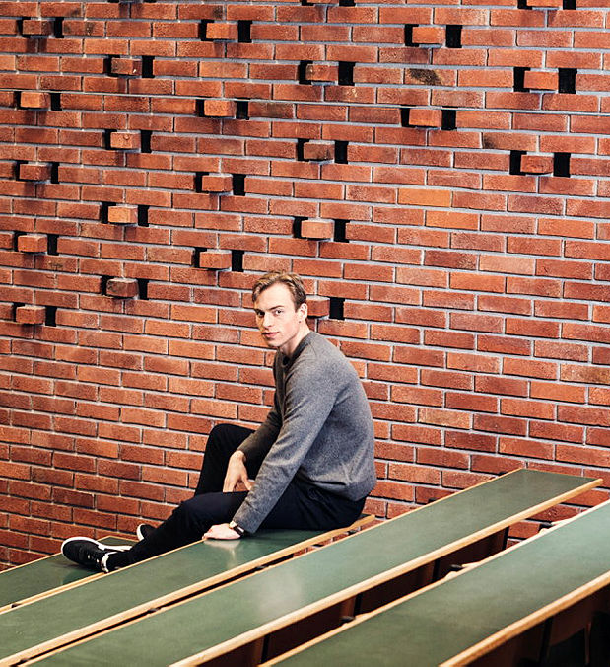
Innstillings- og tilsettingsorgan
Hovudregelen er at alle instituttstyremøte er opne
Styret kan sjølv gjere unnatak i ulike diskusjonssaker
Aldri opne møte i personal og tilsettingssaker
Alle styremedlemmer i møte som gjeld personalsaker har teieplikt
Styret kan i prinsippet fatte berre to vedtak i tilsettingssaker:
- TILSETJE
- RETURNERE
Notes:
Styret kan tilsetje ein eller fleire av dei innstilte søkarane. Kven som helst av dei innstilte kan tilsetjast. Dersom innstillingsmyndet meiner nokon av søkarane ikkje er kvalifiserte må dei heller ikkje innstille. Tilsettingsorganet kan ikkje tilsetje ein søkar som ikkje er innstilt av innstillingsorganet (sjølv om vedkomande kan ha vore innstilt av sakkunnig komité). Det er presedens ved fakultetet for å tilsetje to eller fleire sjølv om det er kunngjort berre ei stilling, føresett at det finst godt kvalifisert kandidatar og tilsetting skjer på bakgrunn av same kunngjeringstekst/innanfor same fagområde.
Styret kan returnere saka til innstillingsmyndet (dersom dei meiner det er moment som ikkje er tilstrekkeleg belyst til at dei kan fatte vedtak)
TILSETTINGSPROSESSEN 1. Tilsettingsmynde (fakultetsstyre eller instituttsstyre avhengig av stilling)
Tilsét etter innstilling frå innstillingsmynde
2. Innstillingsmynde (instituttstyre eller instituttleiar avhengig av stilling)
Lagar skriftleg innstilling til tilsettingsmynde om dei innstilte søkarane sine kvalifikasjonar og om dei er personleg eigna for stillinga på bakgrunn av kunngjeringstekst og stillingsbeskrivelse, vurderingar frå dei sakkunnige, referat frå intervju og innhenta referansar, saman med eventuell prøveforelesing og/eller andre prøver.
Innstillinga er U. off.
3. Prøveforelesing og eller andre prøver (intervjukomité)
4. Intervjukomité (fagleg representativ gruppe på tre til fem personar)
5. Sakkunnig komité (vurderer vitsk/faglege og øvrige kompetanse)
"De sakkyndige skal avgi en veiledende vurdering, der minst tre av de søkerne som anses som kompetente i henhold til stillingsbeskrivelsen er stilt i rekkefølge.
Fakultetet har vedteke meiroffentligheit for slike innstillingar NB! «Den sakkyndige vurderingen kan sendes til interesserte på forespørsel. Dette skjer etter at merknadsfristen er ute.»
6. Søkekomité (kan vere den same som intervjukomité) Før handsaming i sakkunnig komité kan søknadane vurderast av ein søkekomité, som inviterer frå fem til ti av de mest interessante søkarane til å sende inn fullstendig søknad vedlagt utvalde publikasjonar.
VIKTIGAST: GODT FØREARBEID, KVA TRENG VI OG KVEN VIL VI HA
Søkerne har ikke rett til å klage over vedtaket i tilsettingssak (Jf. forvaltningsloven § 3 andre ledd).
MEN
I saker som er delegert til fakultet og hvor én eller flere av søkerne kommer med en begrunnet innsigelse til saksbehandlingen, skal TU automatisk og uten ugrunnet opphold få tilsendt kopi av søkerens merknader samt en orientering om fakultetets behandling av denne. TU vil på dette grunnlaget avgjøre om det vil ta saken opp til behandling. (Heng igjen etter den gmle tml – går ut?)

Slide 9
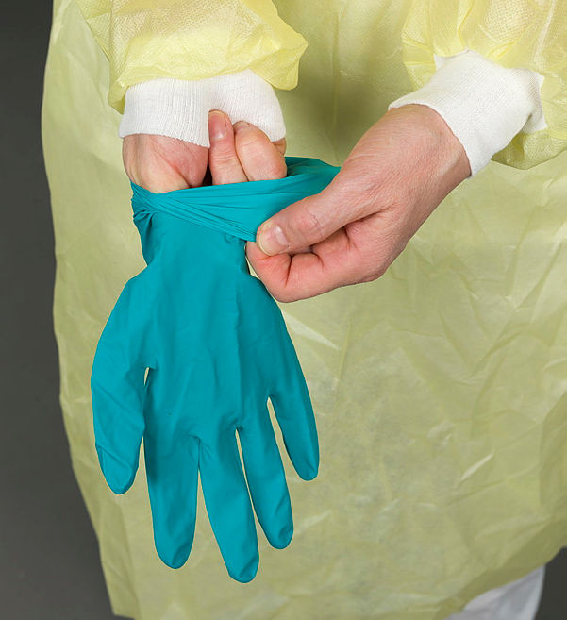
Habilitet
Nært fagleg samarbeid (sampublisering, veiledning) – siste tre år.
Eller samforfattarskap
Nært vennskap
Seie frå i god tid
Den enkelte sitt ansvar
Saker med klare konsekvensar for ein sjølv eller nærståande, t.d.
Bør vere tungtvegande grunnar for å ikkje delta i handsaming eller vedtak. Unngå handlingslaming.
Notes:
Seie frå
2. Legge saka fram for styret
3. Gå på gangen og overlate avgjerd til styret dersom sjølv i tvil eller er reist tvil
Presentere § 6.(habilitetskrav).
En offentlig tjenestemann er ugild til å tilrettelegge grunnlaget for en avgjørelse eller til å treffe avgjørelse i en forvaltningssak
a.når han selv er part i saken;
b.når han er i slekt eller svogerskap med en part i opp- eller nedstigende linje eller i sidelinje så nær som søsken;
c.når han er eller har vært gift med eller er forlovet med eller er fosterfar, fostermor eller fosterbarn til en part;
d.når han er verge eller fullmektig for en part i saken eller har vært verge eller fullmektig for en part etter at saken begynte;
e.når han leder eller har ledende stilling i, eller er medlem av styret eller bedriftsforsamling for
1.et samvirkeforetak, eller en forening, sparebank eller stiftelse som er part i saken, eller
2.et selskap som er part i saken. Dette gjelder likevel ikke for person som utfører tjeneste eller arbeid for et selskap som er fullt ut offentlig eid og dette selskapet, alene eller sammen med andre tilsvarende selskaper eller det offentlige, fullt ut eier selskapet som er part i saken. AUTOMATISK/OBJEKTIV INHABILITET
Likeså er han ugild når andre særegne forhold foreligger som er egnet til å svekke tilliten til hans upartiskhet; blant annet skal legges vekt på om avgjørelsen i saken kan innebære særlig fordel, tap eller ulempe for ham selv eller noen som han har nær personlig tilknytning til. Det skal også legges vekt på om ugildhetsinnsigelse er reist av en part.
INHABILITET ETTER SKJØNN/RELTIV INHABLITET
Er den overordnede tjenestemann ugild, kan avgjørelse i saken heller ikke treffes av en direkte underordnet tjenestemann i samme forvaltningsorgan.
Ugildhetsreglene får ikke anvendelse dersom det er åpenbart at tjenestemannens tilknytning til saken eller partene ikke vil kunne påvirke hans standpunkt og verken offentlige eller private interesser tilsier at han viker sete.
I kollegiale organ treffes avgjørelsen av organet selv, uten at vedkommende medlem deltar. Dersom det i en og samme sak oppstår spørsmål om ugildhet for flere medlemmer, kan ingen av dem delta ved avgjørelsen av sin egen eller et annet medlems habilitet, med mindre organet ellers ikke ville være vedtaksført i spørsmålet. I sistnevnte tilfelle skal alle møtende medlemmer delta.
UiOs regler for tilsetting av prof/1. am:
3. Habilitet
Det bør klargjøres at de sakkyndige så langt mulig ikke har nær tilknytning til noen av søkerne eller har særlig fordel eller ulempe av å bedømme noen av dem. Et hvert kjennskap til søker medfører imidlertid ikke inhabilitet.
Når det settes sammen sakkyndige komiteer skal det legges vekt på veilederforhold eller nært faglig samarbeid innbefattet samforfatterskap. Medlemmene av komiteen skal opplyse administrator om slike forhold. Vurderingen fra komiteen bør i tilfeller der dette har vært et tema gjøre kort greie for spørsmålene som har vært drøftet og de konklusjoner som ble trukket. Ved tvil eller ved inhabilitet bør fakultetet kontaktes.
Både de som skal oppnevne sakkyndige og de som skal bli/er oppnevnt har ansvar for å si fra om det er særegne forhold som er egnet til å svekke tilliten til de sakkyndiges upartiskhet. Slik vurdering vil alltid være skjønnsmessig.
Jf. forvaltningsloven § 6 og 8.
Energidepartementets nye statssekretær eier flere datasenter-tomter: Skal vurdere egen habilitet
Nyslått Statssekretær i Olje- og energidepartementet Odd Emil Ingebrigtsen (H) eier flere datasenter-tomter i Nordland.
Seie frå i god tid: Tilsettingssaker tek tid, synd å start på nytt etter eit år dersom inhabilitet
Dersom ein er i tvil om eigen habilitet (dvs om det ligg føre noko som tilseier styremedlemmet finn det vanskeleg å fatte vedtak til beste for instituttet bør dette takast opp anten på førehand med instituttleiar eller i møtet slik at dette er kjent for dei andre styremedlemmene).
Følgende kan være retningsgivende for det skjønn som må utøves når habilitet skal vurderes (sjå reglar HF/UiB): a) Pågående nært samarbeid fører til inhabilitet. b) Samforfatterskap vurderes i utgangspunktet på samme måte som annet nært faglig samarbeid. Et stort antall bidragsytere til publikasjonen, og rollen vedkommende har hatt, kan endre dette, og må vurderes i hvert enkelt tilfelle. Generelt kan en si at jo færre medforfattere det er, jo større er muligheten for at inhabilitet kan inntreffe, men mange medforfattere er heller ikke uproblematisk uten videre. c) Samforfatterskap eller samarbeid siste 3 år fører til inhabilitet, med det forbehold som nevnt i forrige punkt. d) Publisering av ulike bidrag innenfor rammen av samme publikasjon eller samarbeid mer enn 3 år tilbake fører normalt ikke til inhabilitet, med mindre det er en allmenn oppfatning at det tidligere samarbeidet har skapt en varig, nær relasjon (faglig og/eller personlig). Her må det brukes skjønn. En person som har vært veileder for en part med sikte på doktorgrad for mer enn tre år siden må vurdere sin habilitet i forhold til pkt. d. Det samme gjelder for den som er, eller har vært, veileder for en part med sikte på andre eksamener enn doktorgrad.

Slide 10
Programråd
Overordna og koordinerende ansvar
Rapporterer til instituttleiar
Spegle involverte fagmiljø og sikre studentane representasjon
Løpande drift delegert til programleiar
Notes:
For alle studietilbod som leiar fram til ein grad, skal institutta opprette programråd som er delegert det overordna og koordinerende ansvaret for studietilbodet.
Programråda rapporterer til instituttleiar, som utnemner programleiar og medlemmer av programråd
Programråda skal settast saman slik at dei speglar fagmiljøa som deltek i programmet og sikrar studentane representasjon
Løpande drift av studieprogram er delegert til programleiar
Programråda rapporterer til instituttleiar (tidl til dekan). Det vil seie at det er instituttleiar eller styret som har siste ord. MERK NY ROLLE: STUDIELEIAR
Defenisjon av RÅD, Jf Veileder for Bruk av styrer i staten av Juni 2006:
1.3 Råd Et råd vil på samme måte som et styre normalt være knyttet til en enkelt institusjon eller virksomhet, men et råd har ikke beslutningsmyndighet, med mindre det er snakk om et organ som dels fungerer som styre og dels som råd. Et råd for en institusjon vil bare kunne fremme synspunkter vedrørende institusjonens virksomhet. Institusjonens ledelse og overordnet myndighet vil stå fritt i om den vil legge disse synspunktene til grunn for virksomheten.
Fakultetet har framleis eit ansvar for total studieportefølje: studiedekan – forum for studiespørsmål
Kva med tverrfaglege program - korleis sikre reell tverrfaglighet - vidareutvikling av tverrfaglege tilbod?
Korleis sikre at tverrfagl. ikkje vert ofra straks økonomien er streng?
Korleis er ansvarsdelinga mellom styret/instuituttleiar (som sit på ressursane) og programråd ?

Slide 11
Lenkjer – Takk for meg!
arsplan-2024-26.pdf (uio.no)
Strategi for Institutt for sosiologi og samfunnsgeografi (ISS) 2021-2026 - Institutt for sosiologi og samfunnsgeografi (ISS) (uio.no)
revidert-styringsreglement-for-iss-2023.pdf (uio.no)
Forretningsorden for styringsorganer ved Universitetet i Oslo - Universitetet i Oslo (uio.no)

